Slide 1
আজকের ক্লাসে সবাইকে স্বাগতম

Slide 2
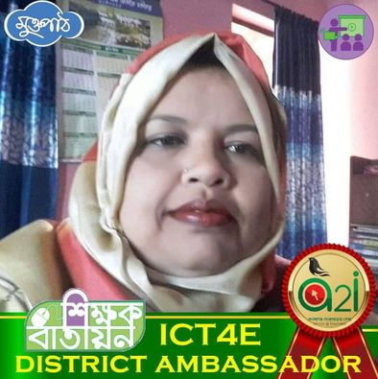
পরিচিতি
শিক্ষক পরিচিতি
পাঠ পরিচিতি
শাহানাজ বেগম
সহকারি শিক্ষক
হাজী হেলাল উদ্দিন বালিকা উচ্চ বিদ্যালয়
তারাকান্দা,ময়মনসিংহ।
E-mail:-sbegumict2015@gmail.com
শ্রেণীঃ-নবম
বিষয়ঃ-তথ্য ও যোগাযোগ প্রযুক্তি
অধ্যায়ঃ-২য়
সময়ঃ-৫০মিনিট
তারিখঃ-২/১০/২০২১

Slide 3
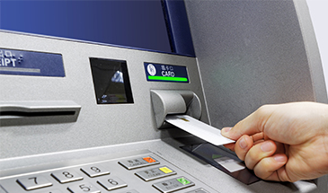
নিচের ছবি গুলো লক্ষ্য কর
নগদ টাকা আদান প্রদান

Slide 4
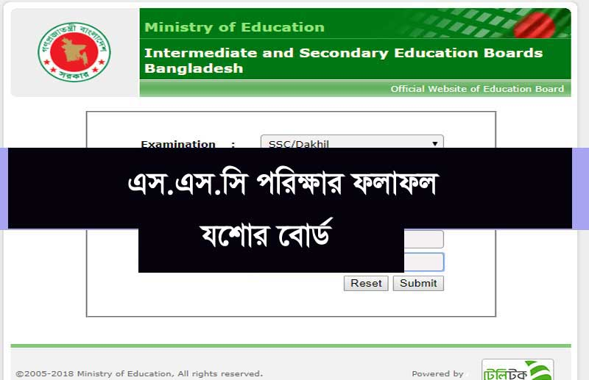
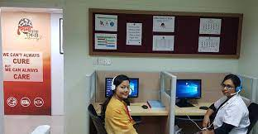
আজকের পাঠ
ই-সার্ভিস ও বাংলাদেশ
অনলাইনে পরীক্ষার ফলাফল ও চিকিৎসা সেবা

Slide 5
আজকের পাঠ ই- সার্ভিস ও বাংলাদেশ

Slide 6
শিখনফল
এই পাঠ শেষে শিক্ষার্থীরা...
১
ই-সার্ভিস কী তা বলতে পারবে;
২
ই-সার্ভিসের বৈশিষ্ট্য সমূহ বর্ণনা করতে পারবে;
৩
বর্তমানে বাংলাদেশে চলমান কয়েকটি ই-সেবা কার্যক্রম ব্যাখ্যা করতে পারবে ।

Slide 7
ই-সার্ভিস ও বাংলাদেশ
ইলেকট্রনিক পদ্ধতিতে সেবা প্রদানই ই-সার্ভিস বা ইসেবা হিসাবে পরিচিত।সেবা গ্রহীতা ইন্টারনেটের মাধ্যমে এই সেবা গ্রহন করে থাকেন।পাঠ্য পুস্তকের ডিজিটাল সংস্করন,ই-পুজি,ই-পর্চা,ই-টিকেট,টেলিমেডিসিন ,অনলাইন আয়কর হিসাব এর মধ্যে উল্লেখ যোগ্য।

Slide 8
ই-সেবার প্রধান বৈশিষ্ট্য
ই-সেবার প্রধান বৈশিষ্ট্য
স্বল্পখরচে
হয়রানিমুক্ত
সল্প সময়ে

Slide 9
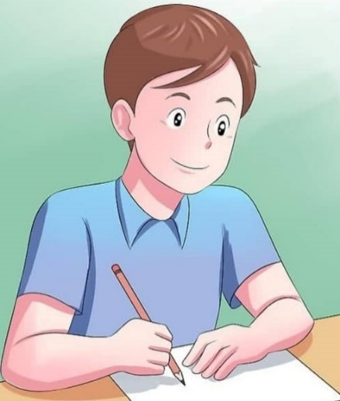
একক কাজ
সময়: ৩ মিনিট
ই-সার্ভিস বলতে কী বুঝ?

Slide 10
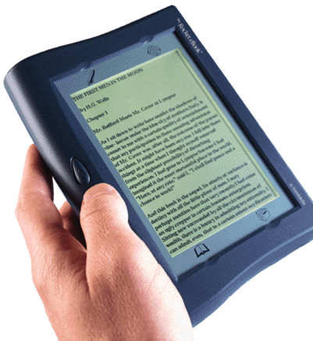
ই-সেবা
পাঠ্যপুস্তক সহজে পাওয়ার জন্য সরকারিভাবে একটি প্ল্যাট ফর্ম তৈরী করা হয়েছে। www.ebook.gov.bd

Slide 11
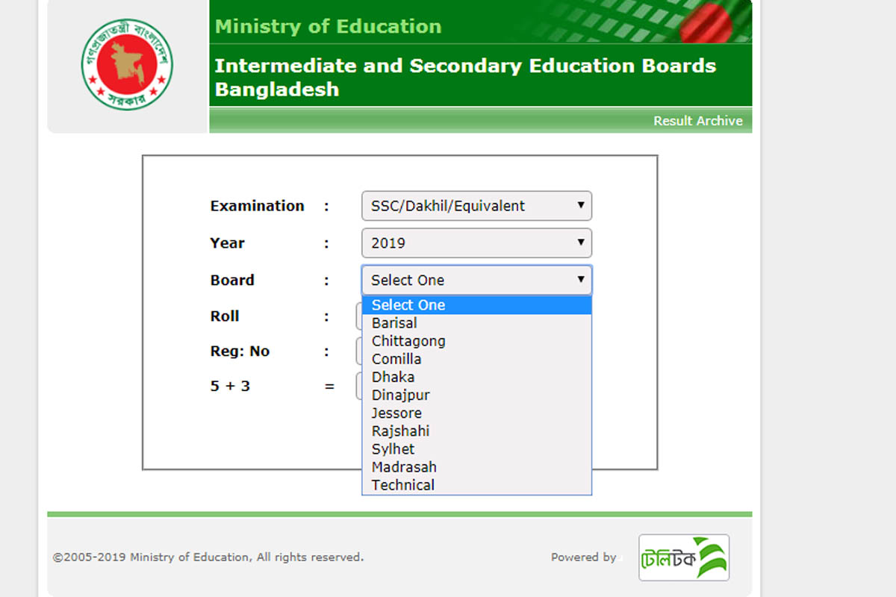
ই-সেবা (পাবলিক পরীক্ষার ফলাফল)
শিক্ষাক্ষেত্রে ই- সেবার বড় উদাহরন অনলাইনে পাবলিক পরীক্ষার ফলাফল

Slide 12
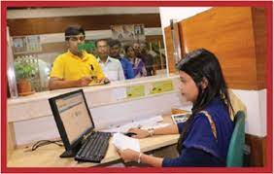
ই-সেবা (আয়কর রিটার্ন ও বিল পরিশোধ)
ই-সেবা (আয়কর রিটার্ন ও বিল পরিশোধ)
অনলাইনে পরিষেবার বিল প্রদান।

Slide 13
জোড়ায় কাজ
৫ মিনিট
যেকোন দুইটি ই-সার্ভিস কার্যক্রম বর্ণনা কর।

Slide 14
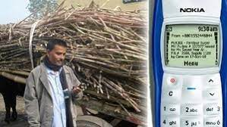
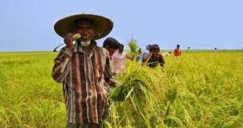
ই-পুর্জি
কৃষিতে ই-সেবা

Slide 15
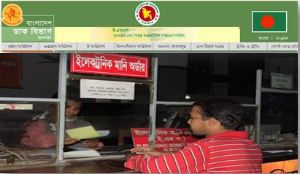
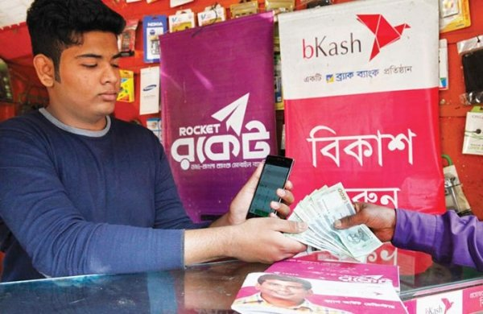
খ. ইলেকট্রনিক মানি ট্রান্সফার সিস্টেম (এমটিএস)
ডাক বিভাগের ইলেকট্রনিক মানি ট্রান্সফার সিস্টেমকে এমটিএস বলে।
এমটিএসে এক মিনিটের মধ্যে ৫০ হাজার টাকা পর্যন্ত পাঠানো যায়।

Slide 16
খ. ইলেকট্রনিক মানি ট্রান্সফার সিস্টেম (এমটিএস)

Slide 17
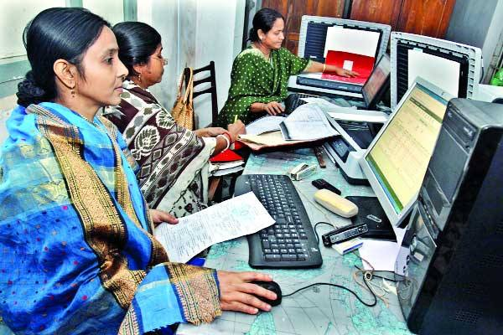
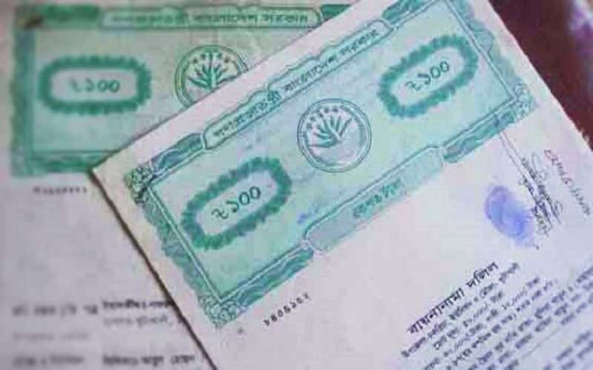
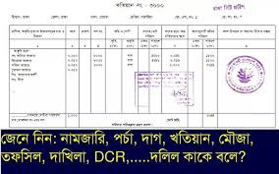
গ. ই-পর্চা
দেশের সব জমির রেকর্ডের অনুলিপি অনলাইনে সংগ্রহ করাকে ই-পর্চা বলে।

Slide 18
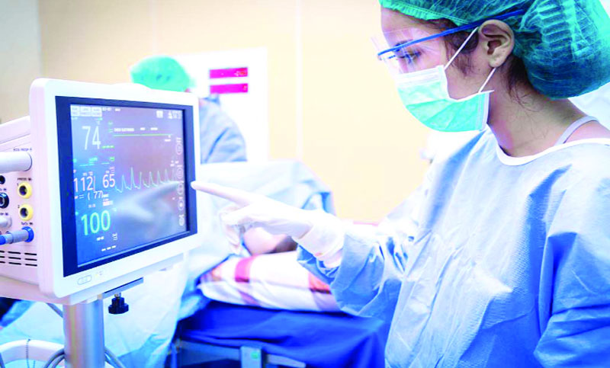
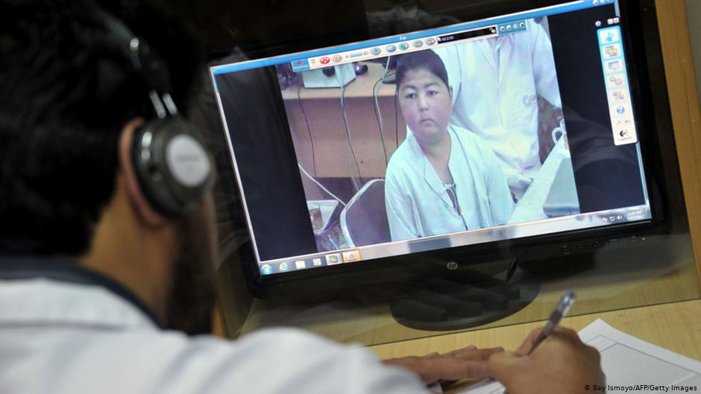
ঘ. ই-স্বাস্থ্যসেবা (টেলিমেডিসিন)
বর্তমানে ই-সেবার ক্ষেত্রে টেলিমেডিসিন গুরুত্বপূর্ণ ভূমিকা রাখছে। টেলিমেডিসিন সেবা প্রদানের জন্য দেশে ৬০ জন চিকিৎসক প্যানেল রয়েছে।

Slide 19
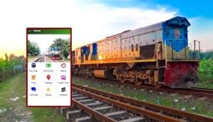
রেলওয়ের ই-টিকেটিং ও মোবাইল টিকেটিং
বাংলাদেশ রেলওয়ের টিকেট এখন মোবাইল ফোনেও কাটা যায়। বাস ও বিমানের
টিকেট কাটা যায় ।

Slide 20
দলগত কাজ
সময়: ১০মিনিট
সরকারি ও বেসরকারি কর্মকান্ডে আইসিটি প্রয়োগের ফলে সেবার ক্ষেত্রে কী ধরণের পরিবর্তন এসেছে তা ব্যাখ্যা কর।

Slide 21
মূল্যায়ন
ই-সার্ভিসের প্রধান বৈশিষ্ট্য কি কি?
শিক্ষা ক্ষেত্রে ২টি ই-সার্ভিসের নাম বল?
কোন প্রযুক্তির মাধ্যমে ২৪ ঘণ্টা ব্যাংকিং সুবিধা পাওয়া যায়?
ক) EVM খ) ATM
গ) PVM ঘ) Fast Track
বর্তমান পরিসেবাসমূহের বিল পরিশোধ এর সহজ মাধ্যমে হলো - i. মোবাইল ii. অনলাইন iii. ব্যাংক
নিচের কোনটি সঠিক? ক) i ও ii খ) i ও iii গ) ii ও iii ঘ) i , ii ও iii

Slide 22
বাড়ির কাজ
বর্তমানে ডিজিটাল বাংলাদেশ বাস্তবায়নে ই-সার্ভিস কার্যক্রম কি ভূমিকা রাখছে তোমার মতামত দাও ।

Slide 23
ধন্যবাদ

